Slide 1
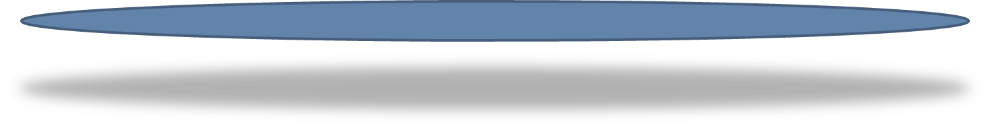
01
Lệnh Điều Khiển Trong Vòng Lặp
02
Mảng/Danh Sách Trong Java
NỘI DUNG
03
String (Chuỗi) Trong Java
04
StringBuilder Và StringBuffer

Slide 2
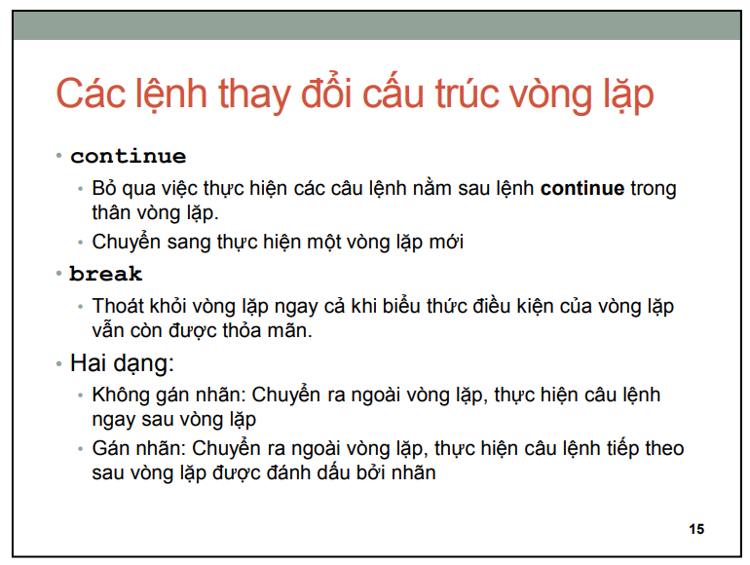
01
Lệnh Điều Khiển Trong Vòng Lặp

Slide 3
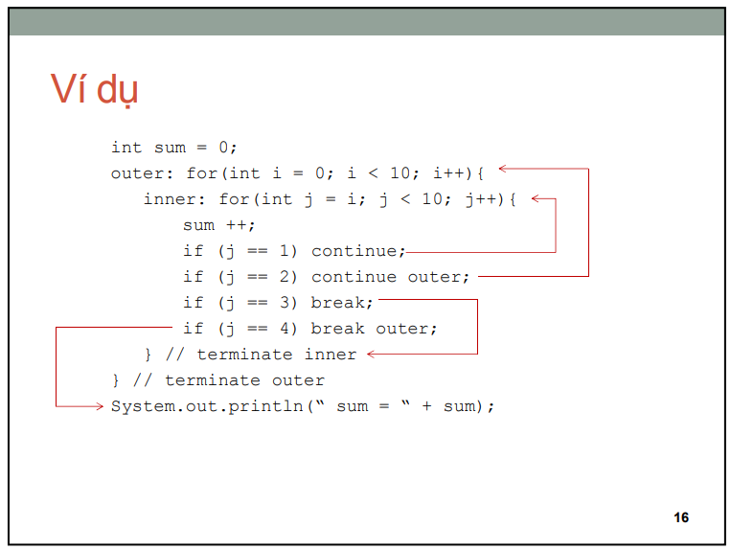
01
Lệnh Điều Khiển Trong Vòng Lặp

Slide 4
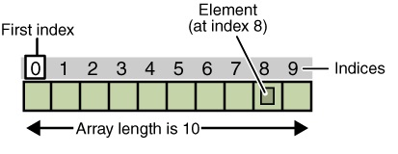
02
Mảng/Danh Sách Trong Java
Mảng (array) là một tập hợp các phần tử có cùng kiểu được lưu trữ gần nhau trong bộ nhớ.
Là một đối tượng chứa các phần tử có kiểu dữ liệu giống nhau.
Chỉ có thể lưu trữ một tập các phần tử có số lượng phần tử cố định.
Mảng trong java lưu các phần tử theo chỉ số, chỉ số của phần tử đầu tiên là 0.

Slide 5
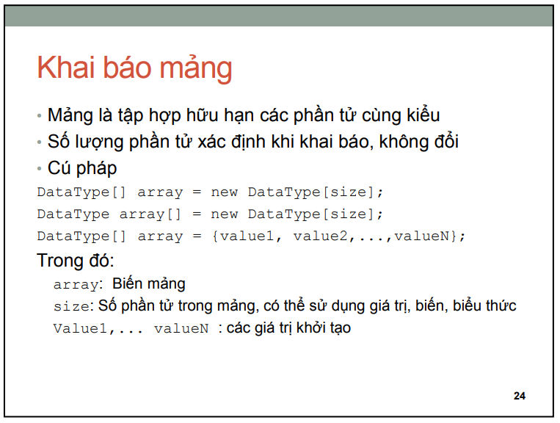
02
Mảng/Danh Sách Trong Java

Slide 6
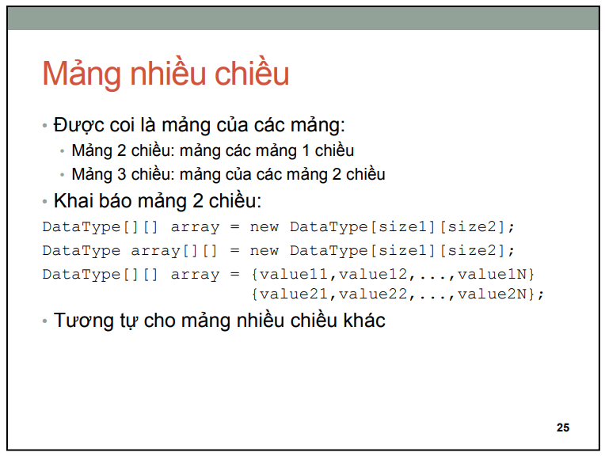
02
Mảng/Danh Sách Trong Java

Slide 7
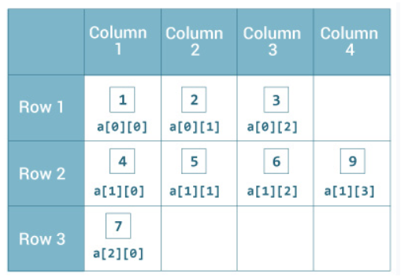
02
Mảng/Danh Sách Trong Java
int[][] a = {
{1, 2, 3},
{4, 5, 6, 9},
{7}
};

Slide 8
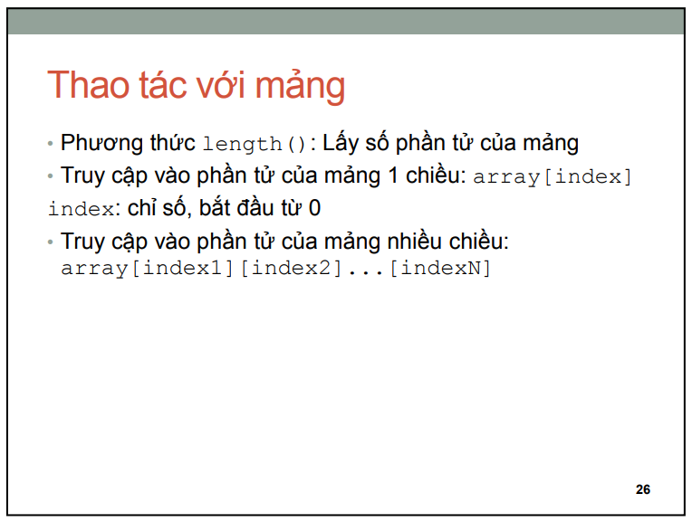
02
Mảng/Danh Sách Trong Java

Slide 9
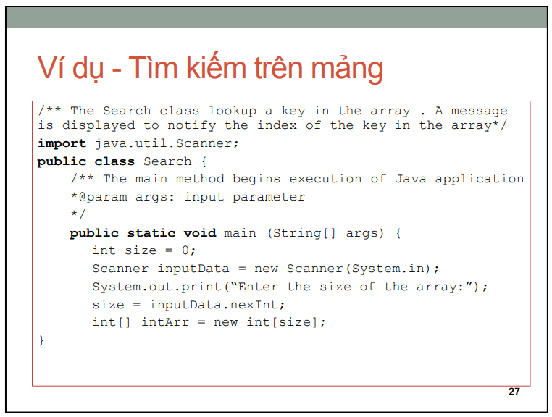
02
Mảng/Danh Sách Trong Java

Slide 10
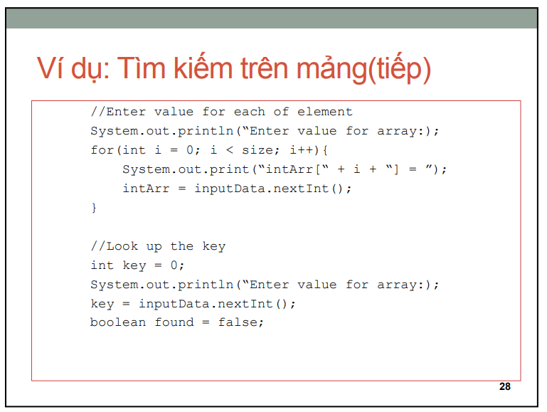
02
Mảng/Danh Sách Trong Java

Slide 11
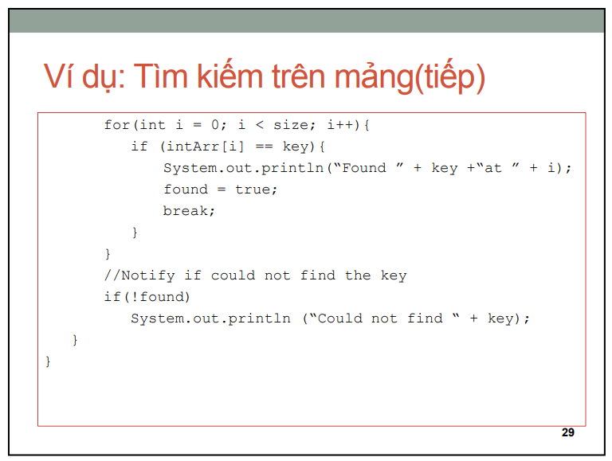
02
Mảng/Danh Sách Trong Java

Slide 12
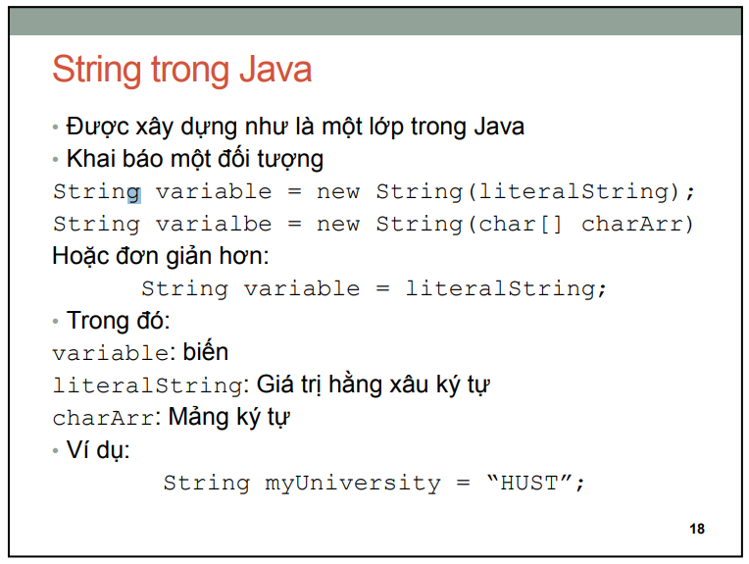
String (Chuỗi) Trong Java
03

Slide 13
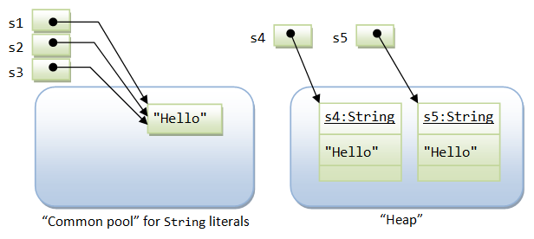
String (Chuỗi) Trong Java
03

Slide 14
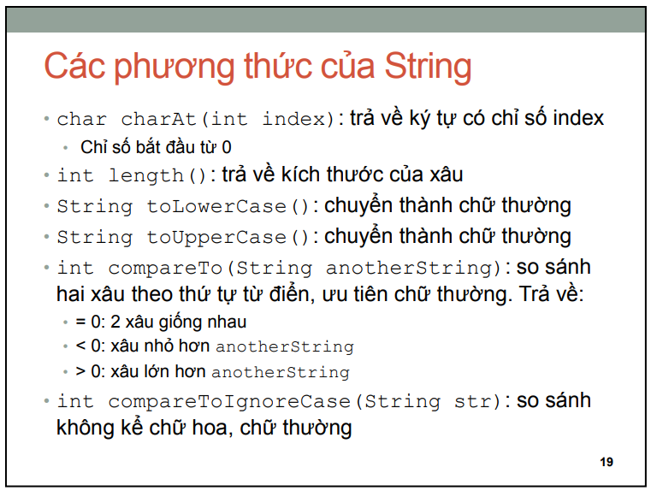
String (Chuỗi) Trong Java
03

Slide 15
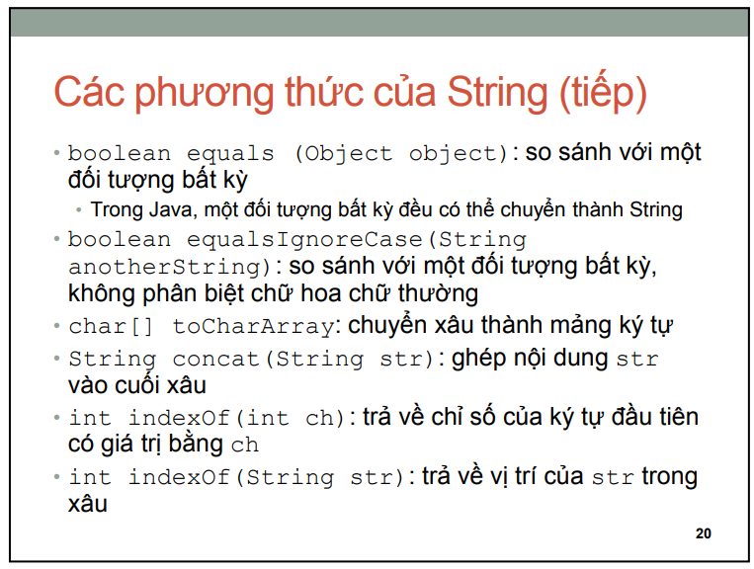
String (Chuỗi) Trong Java
03

Slide 16
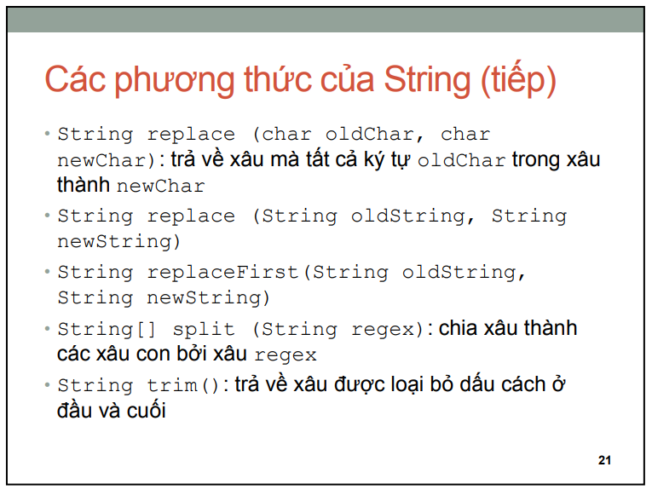
String (Chuỗi) Trong Java
03

Slide 17
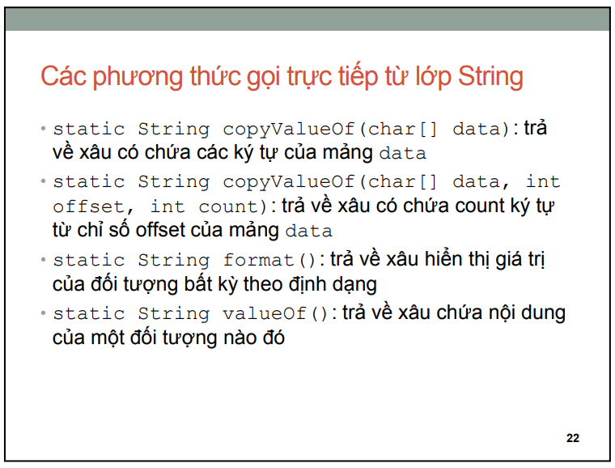
String (Chuỗi) Trong Java
03

Slide 18
04
StringBuilder Và StringBuffer
StringBuilder và StringBuffer là khá giống nhau.
StringBuilder có các phương thức tương tự nhưng không được đồng bộ, vì vậy mà hiệu suất của nó cao hơn, bạn nên sử dụng StringBuilder trong ứng dụng đơn luồng, hoặc sử dụng như một biến địa phương trong một phương thức
StringBuffer đã được đồng bộ, nó thích hợp khi làm việc với ứng dụng đa luồng, nhiều luồng có thể truy cập vào một đối tượng StringBuffer cùng lúc.

Slide 19
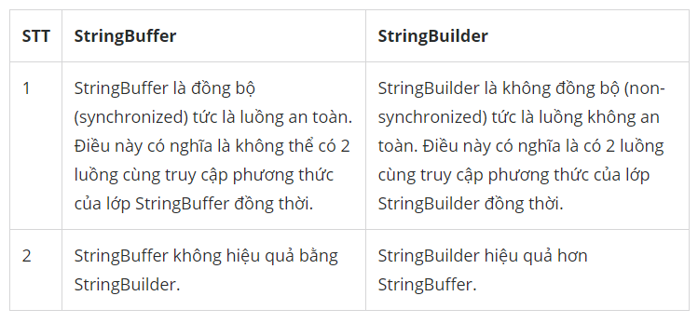
04
StringBuilder Và StringBuffer

Slide 20
05
Bài tập
Bài tập 1:
Viết chương trình cho phép nhập vào một số nguyên dương n, tính tổng tất cả số chẵn trong khoảng từ 0 - n.
Bài tập 2:
- Viết chương trình để nhập nhập một số nguyên, tìm kết quả phép nhân của số đó với các số từ 1 - 20 , sau đó in kết quả ra màn hình.
Bài tập 3:
- Viết chương trình cho phép nhập vào một số nguyên n ( n < 1000 )
In ra tất cả số nguyên tố trong khoảng từ 0 - n.
Bài tập 4:
- Viết chương trình cho phép nhập vào n, sau đó nhập vào n phần tử số nguyên.
Cuối cùng, chương trình sẽ xuất ra giá trị lớn nhất, nhỏ nhất và trung bình của mảng này.

Slide 21
05
Bài tập
Bài tập 5:
Viết chương trình cho phép người dùng nhập vào một chuỗi, sau đó nhập vào một ký tự.
Kiểm tra xem ký tự đó có xuất hiện trong chuỗi hay không? Nếu có in ra “Có”, ngược lại in ra “Không”.
Bài tập 6:
Viết chương trình cho phép người dùng nhập vào một chuỗi, sau đó nhập vào một ký tự.
Kiểm tra xem ký tự nhập vào đó nằm ở vị trí thứ mấy trong chuỗi(nếu có, số đếm bắt đầu từ 0).
Nếu nó có xuất hiện trong chuỗi thì in ra vị trí của nó trong chuỗi, nếu không thì in ra “Không tồn tại trong chuỗi”.
Bài tập 7:
Viết chương trình cho phép nhập vào một chuỗi, kiểm tra xem chuỗi này có xuất hiện số hay không.
Nếu có tin ra “Có”, ngược lại, in ra “Không”.
Bài tập 8:
Viết chương trình cho phép nhập vào một chuỗi
Kiểm tra xem chuỗi này ký tự “a” xuất hiện bao nhiêu lần
In ra số lần đó.

Slide 22


Slide 23
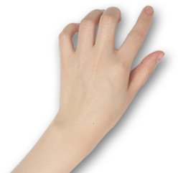
THANKS FOR WATCHING!

